Slide 1
1.4. Рынок научно-технической продукции

Slide 2
Формы научно-технического обмена, их характеристика

Slide 3
1. Формы научно-технического обмена, их характеристика
Научно-технический обмен (трансфер технологий) в настоящее время реализуется:
в различных формах (на коммерческой и некоммерческой основе);
по разным направлениям - вертикальной, соответствующей стадиям «исследование – производство» и горизонтальной – передача информации из одной научной области в другую.
Обмен научно-техническими знаниями в области фундаментальных и прикладных открытий осуществляется:
на некоммерческой основе;
на коммерческой основе.

Slide 4
Научно-технический обмен на некоммерческой основе
специальная литература, компьютерные банки данных, справочники, деловые игры и дp.;
конференции, выставки, симпозиумы, семинары, зарубежное обучение, стажировка, практика;
участие в международных программах, гранты;
международная миграция ученых и специалистов, в том числе и «утечка умов».
Эти формы могут быть платными, но плата за них не возмещает полностью затраты на новые знания и технологию.

Slide 5
Научно-технический обмен на коммерческой основе
продажа воплощенных технологий;
прямые зарубежные инвестиции и сопровождающие их строительство, реконструкция, модернизация организаций;
продажа патентных и «ноу-хау» лицензий;
совместные НИОКР через создание совместных коллективов, работа специалистов за рубежом;
координирование и кооперирование НИОКР; научно-техническое и производственное кооперирование;
портфельные инвестиции, в том числе создание совместных организаций, если они сопровождаются потоком инвестиционных товаров.
Покупатель оплачивает передаваемые продавцом научно-технические знания.

Slide 6
1. Формы научно-технического обмена, их характеристика
Существует также нелегальная передача технологий.
Нелегальная передача технологий включает:
промышленный шпионаж – вид недобросовестной конкуренции; деятельность по незаконному добыванию сведений, представляющих коммерческую ценность;
техническое пиратство – массовый выпуск и продажа товаров-имитаций теневыми структурами.

Slide 7
По направлению передача технологий может быть:
1. Формы научно-технического обмена, их характеристика
вертикальной, соответствующей стадиям «исследование - производство»;
горизонтальной - передача информации из одной научной области в другую
Бизнес процесс
Производство
Вертикальная передача технологий
Научный процесс
НИР
Фундаментальные исследования
Прикладные исследования
Горизонтальная передача технологий

Slide 8
1. Формы научно-технического обмена, их характеристика
Передача научно-технической продукции на коммерческой основе осуществляется преимущественно в форме:
продажи (уступки) патентов на изобретения, полезные модели, промышленные образцы;
заключения лицензионных договоров.
Лицензия – это разрешение лицензиара (владельца технологии) на использование лицензиатом (лицом, приобретающим технологию) изобретения, научно-технического достижения, технических знаний, производственного опыта, секретов производства и т.п. в течение определенного срока за оговоренное в лицензионном соглашении вознаграждение.
Патент – документ, выданный государственным органом изобретателю, удостоверяющий его авторство и исключительное право на использование изобретения.
Уступка патента означает, что к приобретателю патента переходят все без исключения права, которым обладал патентовладелец

Slide 9
Таблица 1. – Виды лицензий
Признаки | Виды лицензий
По объему прав, передаваемых лицензиату | простая лицензия, по договору которой лицензиар разрешает использовать изобретение, оставляя за собой право как самостоятельного использования, так и продажи аналогичных лицензий третьим лицам (распространена в сфере массового производства и широкого потребления); исключительная лицензия, по договору которой лицензиату предоставляются исключительные права на использование изобретения в пределах, оговоренных в соглашении, и лицензиар уже не может выдать аналогичные по условиям лицензии другим лицам, но оставляет право самостоятельного использования лицензии (характерно для несерийных товаров); полная лицензия: лицензиар уступает все права на использование научно-технического достижения в течение срока действия соглашения и отказывается от самостоятельного использования лицензии (применяется редко).
По способу коммерческой реализации | чистая лицензия – купля-продажа чистых (основных) лицензионных прав; сопутствующая лицензия – сопровождающаяся контрактом на поставку комплектного оборудования или лицензии, необходимой для основной лицензии.
По степени производственного освоения | достижения, освоенные в производстве; исследовательские.

Slide 10
Таблица 1. – Виды лицензий
Признаки | Виды лицензий
По предмету сделки | научно-технические знания (изобретения и «ноу-хау»); промышленные образцы; торговые знаки; услуги.
По форме выплаты лицензионного вознаграждения | роялти – оговоренное участие в прибыли, т.е. периодическое отчисление от дохода покупателя в течение всего периода действия лицензионного соглашения. В виде роялти осуществляется 90% всех лицензионных платежей; паушальный платеж – единовременный платеж, не связанный во времени с использованием лицензии, а устанавливаемый заранее на основе экспертных оценок (обычно для стран с неустойчивой экономикой и малознакомыми партнерами); комбинированные платежи – включают первоначальную сумму в виде паушального платежа (обычно 10–15% от общей цены лицензии) и последующие периодические отчисления (роялти).
^{[1]} Ноу-хау (now how) – предоставление технического опыта и секретов производства, включающих сведения технологического, экономического, административного, финансового характера, использование которых обеспечивает определенные конкурентные преимущества. Законодательство многих стран определяет ноу-хау как организационную или коммерческую информацию, составляющую секрет производства.

Slide 11
Научно-техническая продукция: понятие, виды, особенности

Slide 12
2. Научно-техническая продукция: понятие, виды
Научно-техническая продукция (НТП) ― это результаты интеллектуальной деятельности, имеющие коммерческое значение и реализуемые потребителю преимущественно в нематериальной форме (как совокупность научно-технической информации)
Определяющим свойством НТП является возможность последующего вовлечения в товарный оборот или производственный цикл (гражданский оборот)

Slide 13
Научно-техническая продукция –
данные научно-исследовательских, проектно-конструкторских технологических работ в виде научно-технической документации;
объекты промышленной собственности, такие как изобретения, полезные модели, промышленные образцы, а также конструкторско-технологическая документация, программные продукты, бизнес-планы;
знания, опыт, консультации в сфере консалтинга, маркетинга, проектного управления, инжиниринга и других научно-технических услуг, связанных с сопровождением и обслуживанием инновационной деятельности

Slide 14
1. Научно-техническая продукция: понятие, особенности
Научно-техническая продукция на рынке представляется зачастую, не в материальной форме, а как права на защищаемые охранными документами изобретения, полезные модели, ноу-хау, промышленные образцы, товарные знаки и фирменные наименования
На рынке НТП осуществляется торговля правами
Основным товаром выступает исключительное право на тот или иной объект интеллектуальной собственности

Slide 15
1. Научно-техническая продукция: понятие, особенности
Превращение научных разработок (НИОКР) в научно-техническую продукцию происходит тогда, когда определяется прикладное значение исследований
Рыночные отношения распространяются на те научные исследования (НИОКР), результаты которых могут быть получены на коммерческой основе (в противном случае научным исследованиям необходима поддержка государства)

Slide 16
1. Научно-техническая продукция: понятие, виды
Научно-техническая продукция представляет продукт научных исследований, который воплощается, прежде всего, в определенных научно-технических знаниях, и только затем полученные знания претворяются в конкретный продукт через материальное производство
Каждая научная разработка является уникальной и неповторимой, поэтому ее можно отнести к товару особого спроса
Научные разработки рассчитаны главным образом на индивидуального, а не на массового потребителя, поэтому на данном рынке оптовая торговля исключается

Slide 17
Формирование и развитие рынка научно-технической продукции

Slide 18
3. Характеристика рынка научно-технической продукции
Рынок научно-технической продукции представляет собой сферу экономических отношений между ее владельцами и покупателями, в результате которых происходит обмен платежеспособного спроса на потребительскую ценность посредством передачи прав на интеллектуальную собственность
Этот рынок во многом определяется техническим потенциалом научных и инновационных организаций и отличается от других рынков (труда, материальных ресурсов, финансов).

Slide 19
3. Характеристика рынка научно-технической продукции
Рынок научно-технической продукции предваряет рынок инновационной продукции.
Переход научно-технической продукции в инновационную предполагает обязательное прохождение ею всех стадий инновационного процесса, т.е. ее коммерциализацию

Slide 20
3. Характеристика рынка научно-технической продукции
Рынок научно-технической продукции представляет собой взаимоотношение
всех агентов рынка, представляющих на нем новейшие достижения науки и техники, научно-технической информации, ноу-хау;
потребителей этих товаров, которые намерены реализовать их на практике

Slide 21
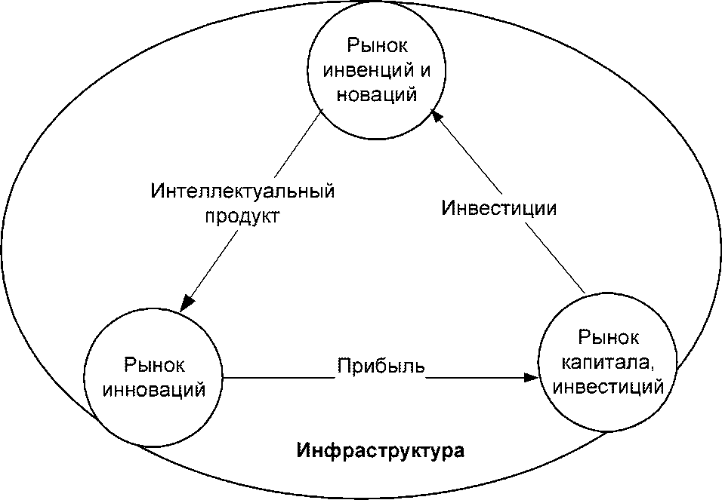
Наукоемкие отрасли включают три рынка инновационной деятельности
Рынок НТП

Slide 22
3. Характеристика рынка научно-технической продукции
Основными агентами мирового рынка научно-технической продукции (рынка технологий), являются:
индивидуальные изобретатели и мелкие инновационные фирмы – генераторы новых технических идей;
крупные научные и промышленные организации, выступающие как продавцами, так и покупателями;
посреднические фирмы (прежде всего, патентные поверенные)

Slide 23
3. Субъекты рынка научно-технической продукции
Субъектами рынка НТП являются:
1) физические и юридические лица, создающие и реализующие НТП;
2) специализированные субъекты инновационной деятельности*, основная деятельность которых направлена на создание инноваций и передачу их в различные области производства и сферы управления обществом;
3) государственные органы, участвующие в регулировании инновационной деятельности;
4) общественные объединения, представляющие и защищающие интересы производителей и потребителей НТП.
*Технополисы, технологические, промышленные и агропромышленные парки (технопарки), технологические инкубаторы, инновационные фонды, инновационные центры и иные организации инфраструктуры инновационной деятельности

Slide 24
3. Особенности рынка НТП, обусловленные спецификой предлагаемого товара:
рынок характеризуется большим разнообразием товаров;
имеет глобальный характер;
по своей природе это «рынок покупателя», где имеет место значительное преобладание предложения товаров над спросом, что позволяет покупателям диктовать свои условия;
жесткий характер конкуренции на данном рынке, приводящий не к усреднению цены на нововведение, а к появлению другого нововведения;
покупателями НТП являются профессионалы, а цель покупки заключается в повышении конкурентоспособности организации, приобретающей новшество

Slide 25
3. Особенности рынка НТП, обусловленные спецификой предлагаемого товара
Формирование и развитие рынка научно-технической продукции предполагают создание также маркетингового механизма, включающего:
анализ спроса на научно-техническую продукцию;
формирование предложений на ее использование;
изучение условий внедрения;
информационно-консультативное обслуживание процесса освоения новой научно-технической продукции.

